Slide 1
Lean – проект
«Оптимизация процесса обучения навыкам самообслуживания у младших дошкольников»
Муниципальное бюджетное дошкольное образовательное учреждение
«Детский сад № 55»

Slide 2
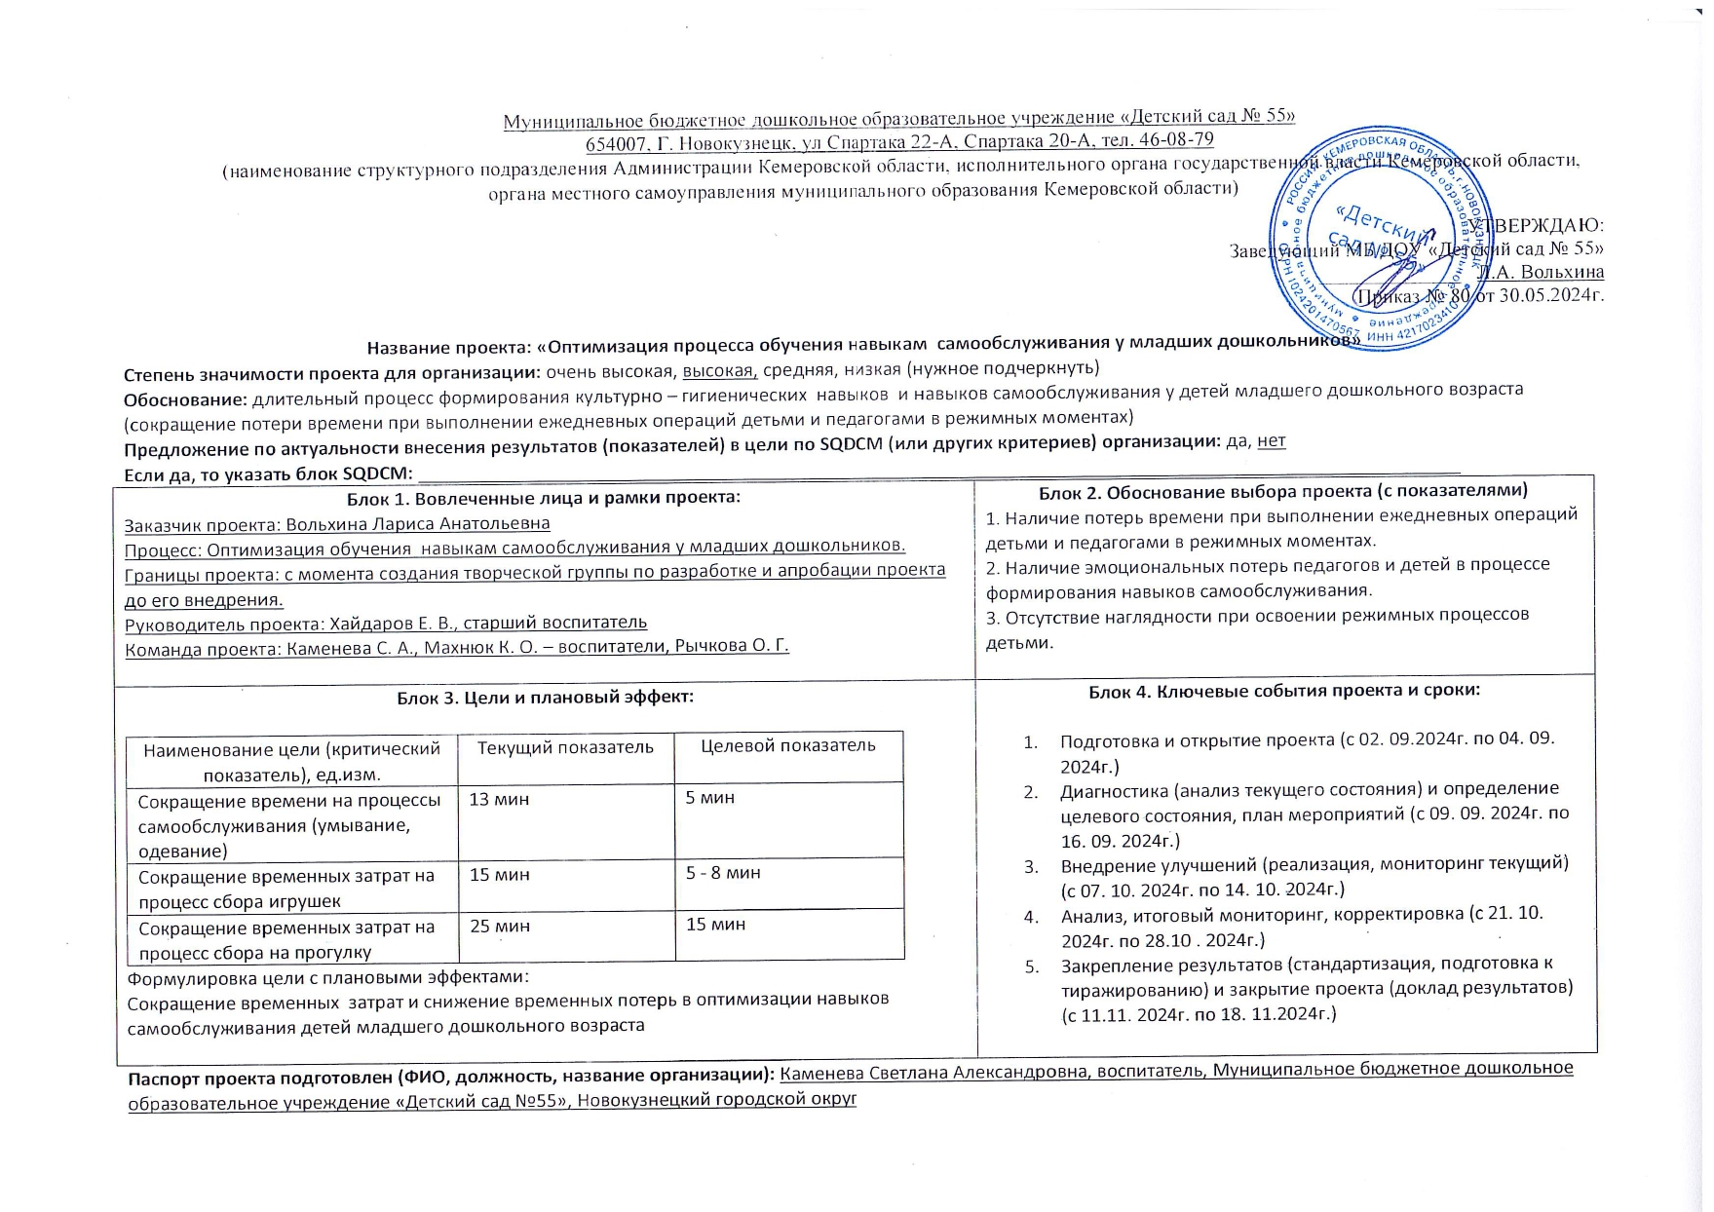
Паспорт проекта

Slide 3

Команда проекта
Вольхина Лариса Анатольевна, заведующий
Хайдарова Елена Викторовна,
старший воспитатель
Рычкова Ольга Германовна- педагог-психолог
Махнюк Кристина Олеговна, воспитатель
Каменева Светлана Александровна, воспитатель

Slide 4
Карта текущего состояния процесса
Процесс самообслуживания (умывание) 13 мин.
Шаг 1 Воспитатель Сообщение о завершении приема пищи (0,5 мин.) | Шаг 2 Воспитатель Объяснение о необходимости проведения гигиенических процедур (0,5 мин.). | Шаг 3 Воспитатель, дети Организация процесса самообслуживания (умывания) (8 мин.) | Шаг 4 Мл.воспитатель Оказание помощи детям при проведении гигиенических процедур (2 мин.) | Шаг 5 Воспитатель Переход к другому виду деятельности (2 мин.)
Процесс сбора игрушек (15 мин.)
Шаг 1 Воспитатель Сообщение о завершении игровой деятельности (1 мин.) | Шаг 2 Воспитатель Объяснение о необходимости уборки игрушек (1 мин.). | Шаг 3 Воспитатель, дети Организация процесса уборки игрушек (8 мин.) | Шаг 4 Мл.воспитатель Оказание помощи детям при уборке игрушек (2 мин.) | Шаг 5 Воспитатель Переход к другому виду деятельности (2 мин.)
Процесс одевания на прогулку (25 мин.)
Шаг 1 Воспитатель Сообщение о сборе на прогулку(1 мин. | Шаг 2 Воспитатель Объяснение о последовательности одевания на прогулку (2мин.). | Шаг 3 Воспитатель, дети Организация одевания детей на прогулку (13мин.). | Шаг 4 Мл.воспитатель Оказание детям помощи при одевании (7 мин.) | Шаг 5 Воспитатель Выход детей на прогулку(2мин.)

Slide 5
Пирамида проблем
Наличие потерь времени
при выполнении ежедневных операций детьми и педагогами в режимных моментах
Наличие эмоциональных потерь педагогов и детей
в процессе формирования навыков самообслуживания
Отсутствие наглядности при освоении режимных
процессов детьми

Slide 6
Карта целевого состояния процесса
Процесс самообслуживания (умывание) (5 мин.)
Шаг 1 Воспитатель Сообщение о завершении приема пищи (0,5 мин.) | Шаг 2 Воспитатель Показ алгоритма последовательности умывания (0,5 мин) | Шаг 3 Воспитатель, дети Самостоятельное выполнение процедуры умывания (3 мин) | Шаг 4 Воспитатель Переход к другому виду деятельности (1 мин.)
Процесс сбора игрушек (8 мин.)
Шаг 1 Воспитатель Сообщение о завершении игровой деятельности (0,5 мин.) | Шаг 2 Воспитатель Показ алгоритма сбора игрушек (0,5 мин) | Шаг 3 Воспитатель, дети Быстрый сбор игрушек и распределение их по местам (5 мин) | Шаг 4 Воспитатель Переход к другому виду деятельности (2 мин.)
Процесс сбора на прогулку (15 мин.)
Шаг 1 Воспитатель Сообщение о сборе на прогулку (0,5 мин) | Шаг 2 Воспитатель Показ алгоритма последовательности одевания (0,5 мин.) | Шаг 3 Воспитатель. мл.воспитатель, дети Организация одевания на прогулку (12мин.) | Шаг 4 Воспитатель Выход детей на прогулку (2 мин.)

Slide 7
План мероприятий по устранению проблем
№ п/п | Проблема | Коренная причина | Способ решения проблемы (устранения коренной причины)
1. | Отсутствие порядка в расстановке игрушек, длительный процесс сбора игрушек после завершения игровой деятельности. | Неправильное, хаотичная расстановка игрушек детьми в группе, отсутствие знаний алгоритма сбора игрушек. | Постоянный, тактичный контроль со стороны воспитателя. Обучение детей правильному расположению игрушек в группе. Разработка алгоритма уборки игрушек (схемы, картинки), практические занятия с детьми.
2. | Несформированность навыков самообслуживания. | Ожидание помощи от взрослого, отсутствие знаний алгоритма процессов самообслуживания (умывания, одевания). | Обучение детей навыкам самообслуживания (умыванию, одеванию) Разработка алгоритма процесса последовательности одевания, умывания; практические занятия, игры с детьми.
3. | Отсутствие единых требований у родителей (законных представителей) и педагогов в формировании навыков самообслуживания. | Выполнение процесса сбора игрушек за детей; процесса умывания, раздевания, одевания за детей родителями. | Рекомендация к использованию алгоритма сбора игрушек, алгоритма процесса последовательности одевания, умывания детей в домашних условиях.

Slide 8
Работа с детьми

Slide 9
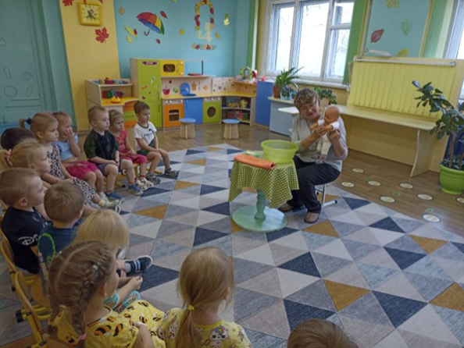
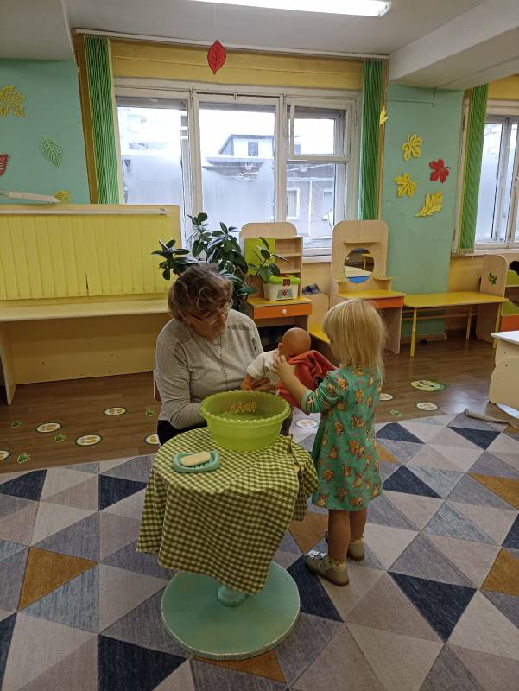
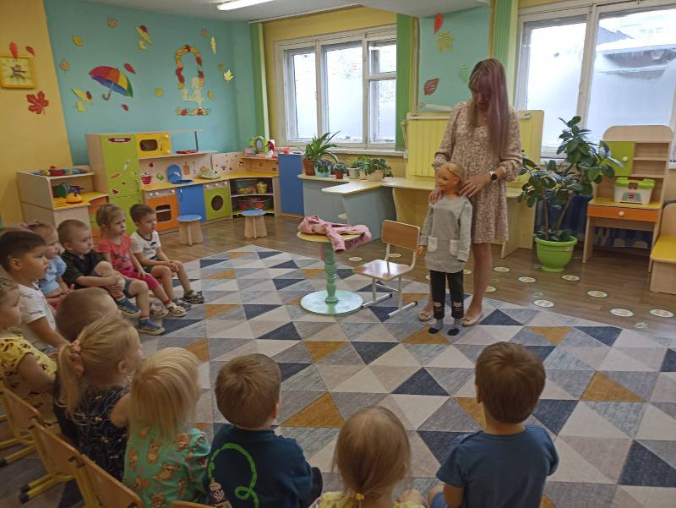
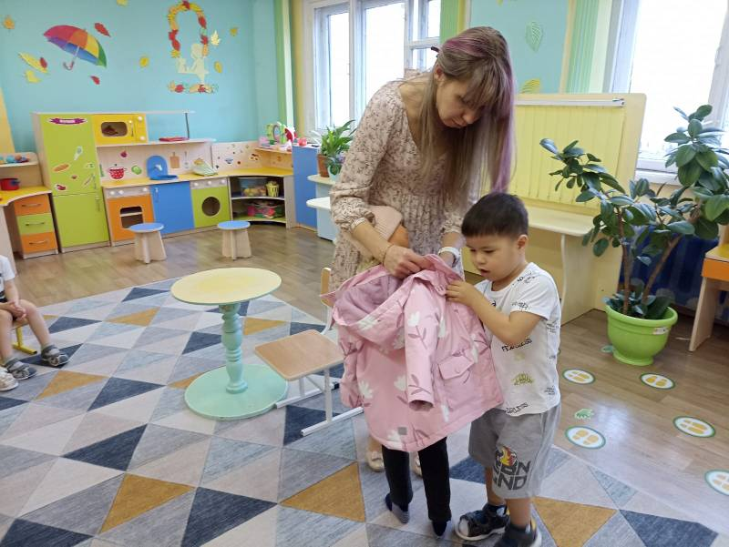
Работа с детьми

Slide 10
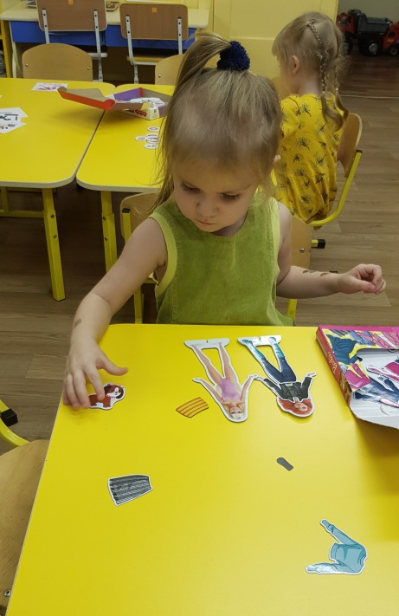
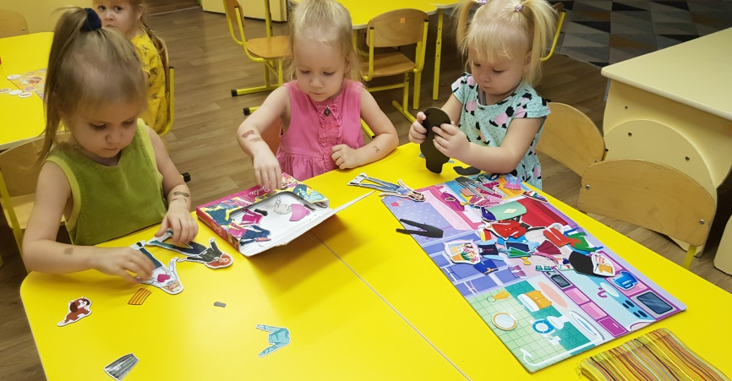
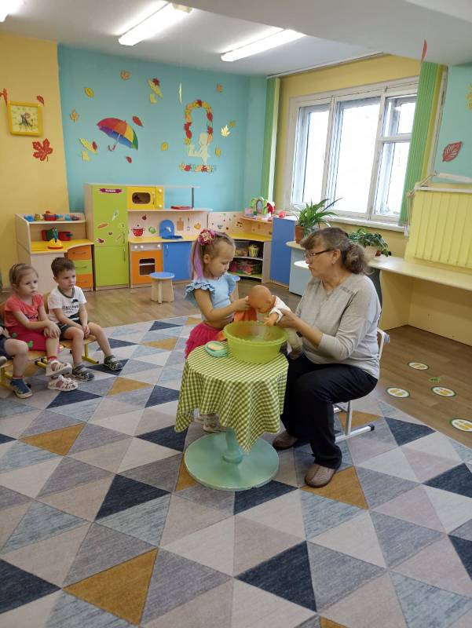

Slide 11
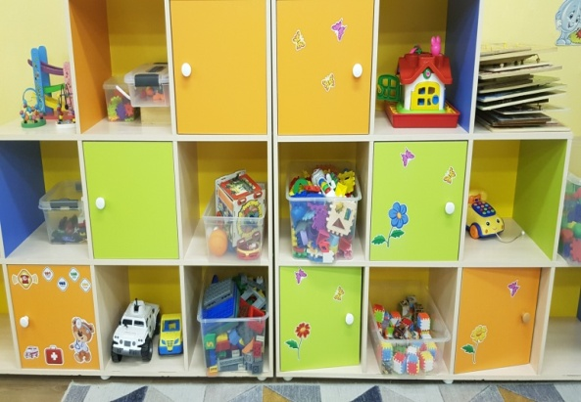
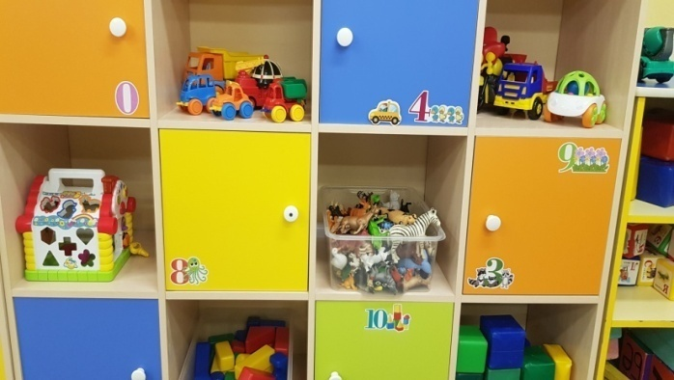
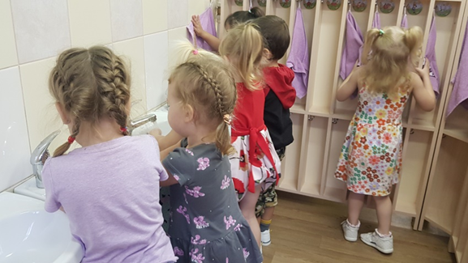
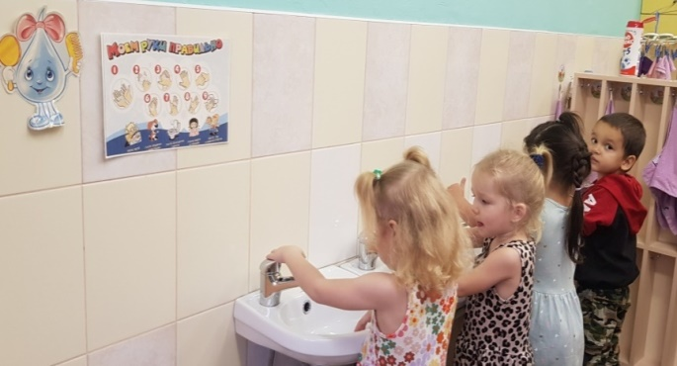
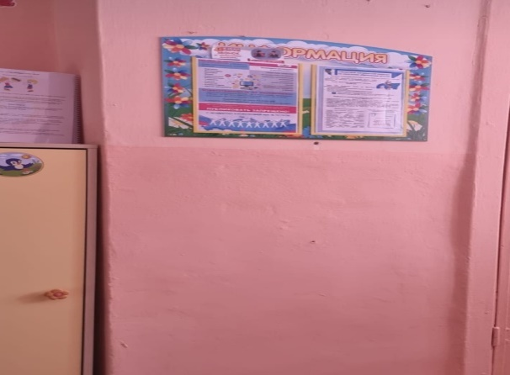
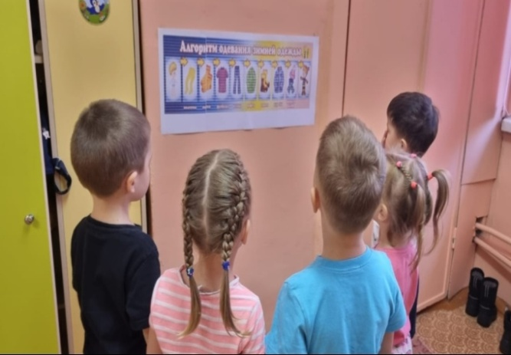
Было - стало

Slide 12
Работа с родителями
Анкетирование родителей по вопросам формирования навыков самообслуживания детей младшего школьного возраста;
Индивидуальные беседы;
Консультации;
Стендовая информация;
Буклеты;
Пропаганда семейного воспитания;
Выставка литературы (художественной, методической).

Slide 13
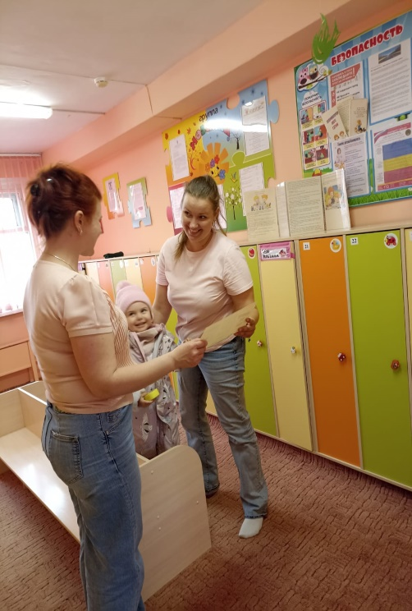
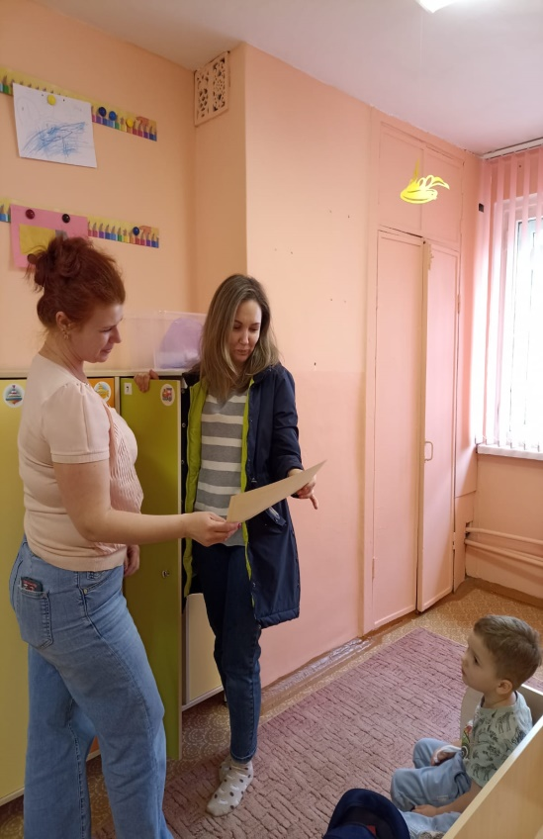
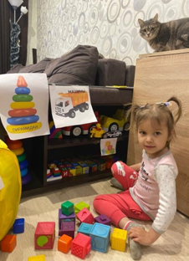
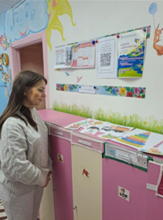

Slide 14
Достигнутые результаты
Наименование цели (ед. изм.) | Текущий показатель | Целевой показатель | Полученный результат, эффект
Оптимизация процесса обучения навыкам самообслуживания у детей (умывание). Оптимизация процесса уборки игрушек после завершения игровой деятельности во второй младшей группе. Оптимизация процесса обучения навыкам самообслуживания у детей 2 младшей группы (одевание). | 13 мин 15 мин 25 мин. | 5 мин. 8 мин 15мин. | Создание алгоритма последовательности выполнения умывания (схемы, картинки). Сокращение времени на процесс мытья рук. Создание алгоритма процесса сбора игрушек (схемы, картинки). Сокращение времени процесса уборки игрушек после завершения игровой деятельности. Создание алгоритма процесса последовательности выполнения одевания (схемы, картинки). Сокращение времени на процесс одевания и раздевания детей на прогулку. Единый подход родителей (законных представителей) и педагогов к формированию навыков самообслуживания (умывание, одевание, уборка игрушек)

Slide 15
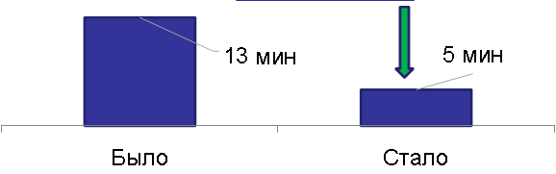
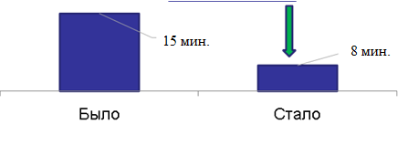
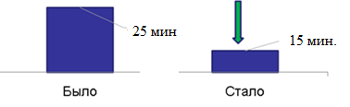
Достигнутые результаты
Сокращение времени процесса уборки игрушек детьми младшего дошкольного возраста после игровой деятельности
Сокращение времени длительности процесса самообслуживания (одевания) у детей младшего дошкольного возраста

Slide 16
Результаты проекта
1.Внедрение научно – методических подходов к организации работы по самообслуживанию.
2.Появились схемы и алгоритмы действий для сопровождения режимных процессов.
3.Улучшился эмоциональный уровень детей и педагогов при проведении режимных моментов в течение дня.
4.Сформировались навыки самообслуживания детей в соответствии с возрастом.
5. Повысилась компетентность педагогов и родителей и ДОУ
6.Сократились временные затраты и снизились временные потери в оптимизации навыков самообслуживания детей младшего дошкольного возраста.
7. Проявилась толерантность всех участников внедрения по технологии самообслуживания детей младшего дошкольного возраста.

